Slide 1
Podpovrchová tramvaj ve Vídni
(Linie U 6)

Slide 2
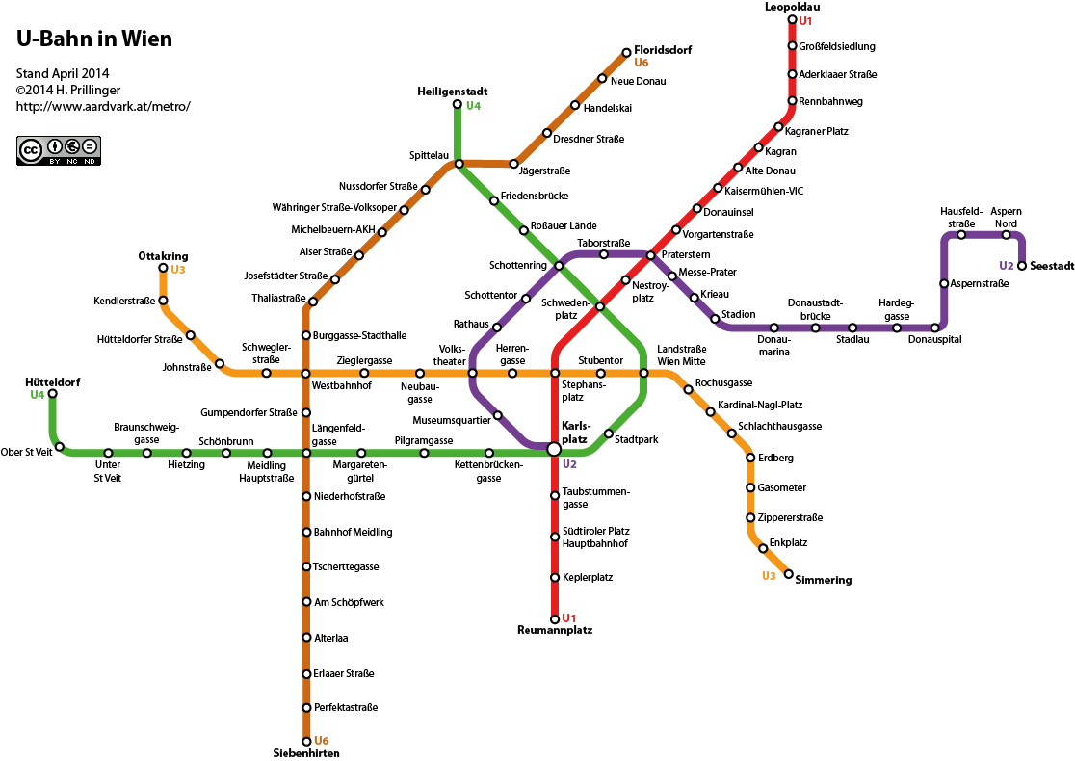
U-Bahn - základní charakteristika
5 tras U-Bahn (metra): U1, U2, U3, U4, U6
  celková délka sítě 74,2 km
90 stanic, z toho 10 přestupních

Slide 3
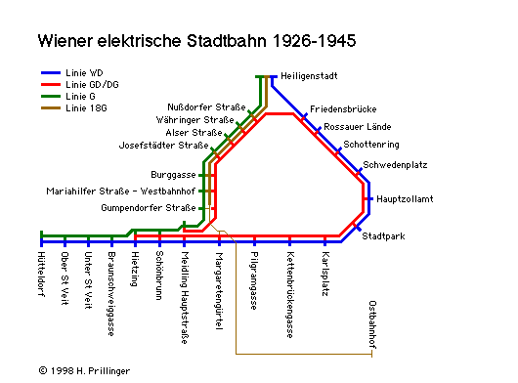

Slide 4
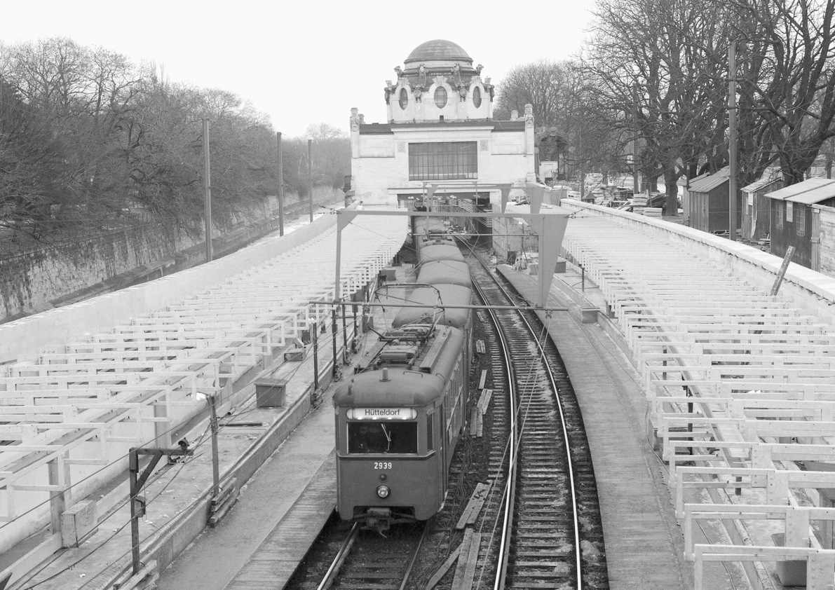

Slide 5
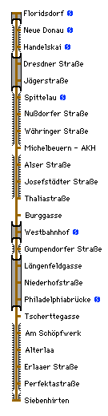
Historický vývoj
parní trakce
  01.06.1898: Heiligenstadt - Meidling Hauptstraße
  06.08.1901: Friedensbrücke - Nussdorfer Straße
elektrická trakce
  03.05.1925: Heiligenstadt - Michelbeuern
  20.10.1925: Michelbeuern - Meidling Hauptstraße
  20.10.1925: Friedensbrücke - Nussdorfer Straße
linka U6
  07.10.1989: Heiligenstadt/Friedensbrücke –Philadelphiabrücke
  15.04.1995: Philadelphiabrücke - Siebenhirten
  04.05.1996: Nussdorfer Straße – Floridsdorf

Slide 6
Linie U6 (1/2)
délka 17,3 km, nástupištní hrany po 115 m
celkem 24 zastávek (z toho 8 podzemích,
5 úrovňových,11 nadzemních)
bezbariérové a klimatizované soupravy
dveře na obou stranách soupravy
napájení z vrchní troleje
doba jízdy 36 min
periody
  5 min (mimo špičku)
  3 min (ve špičce)
  7-8 min ve večerních hodinách

Slide 7
Linie U6 (2/2)
způsob napájení
  pomocí troleje
interval
  5 min (mimo špičku)
  3 min (ve špičce)
  7 -8 ve večerních hodinách
doba jízdy mezi konečnými
  36 min

Slide 8
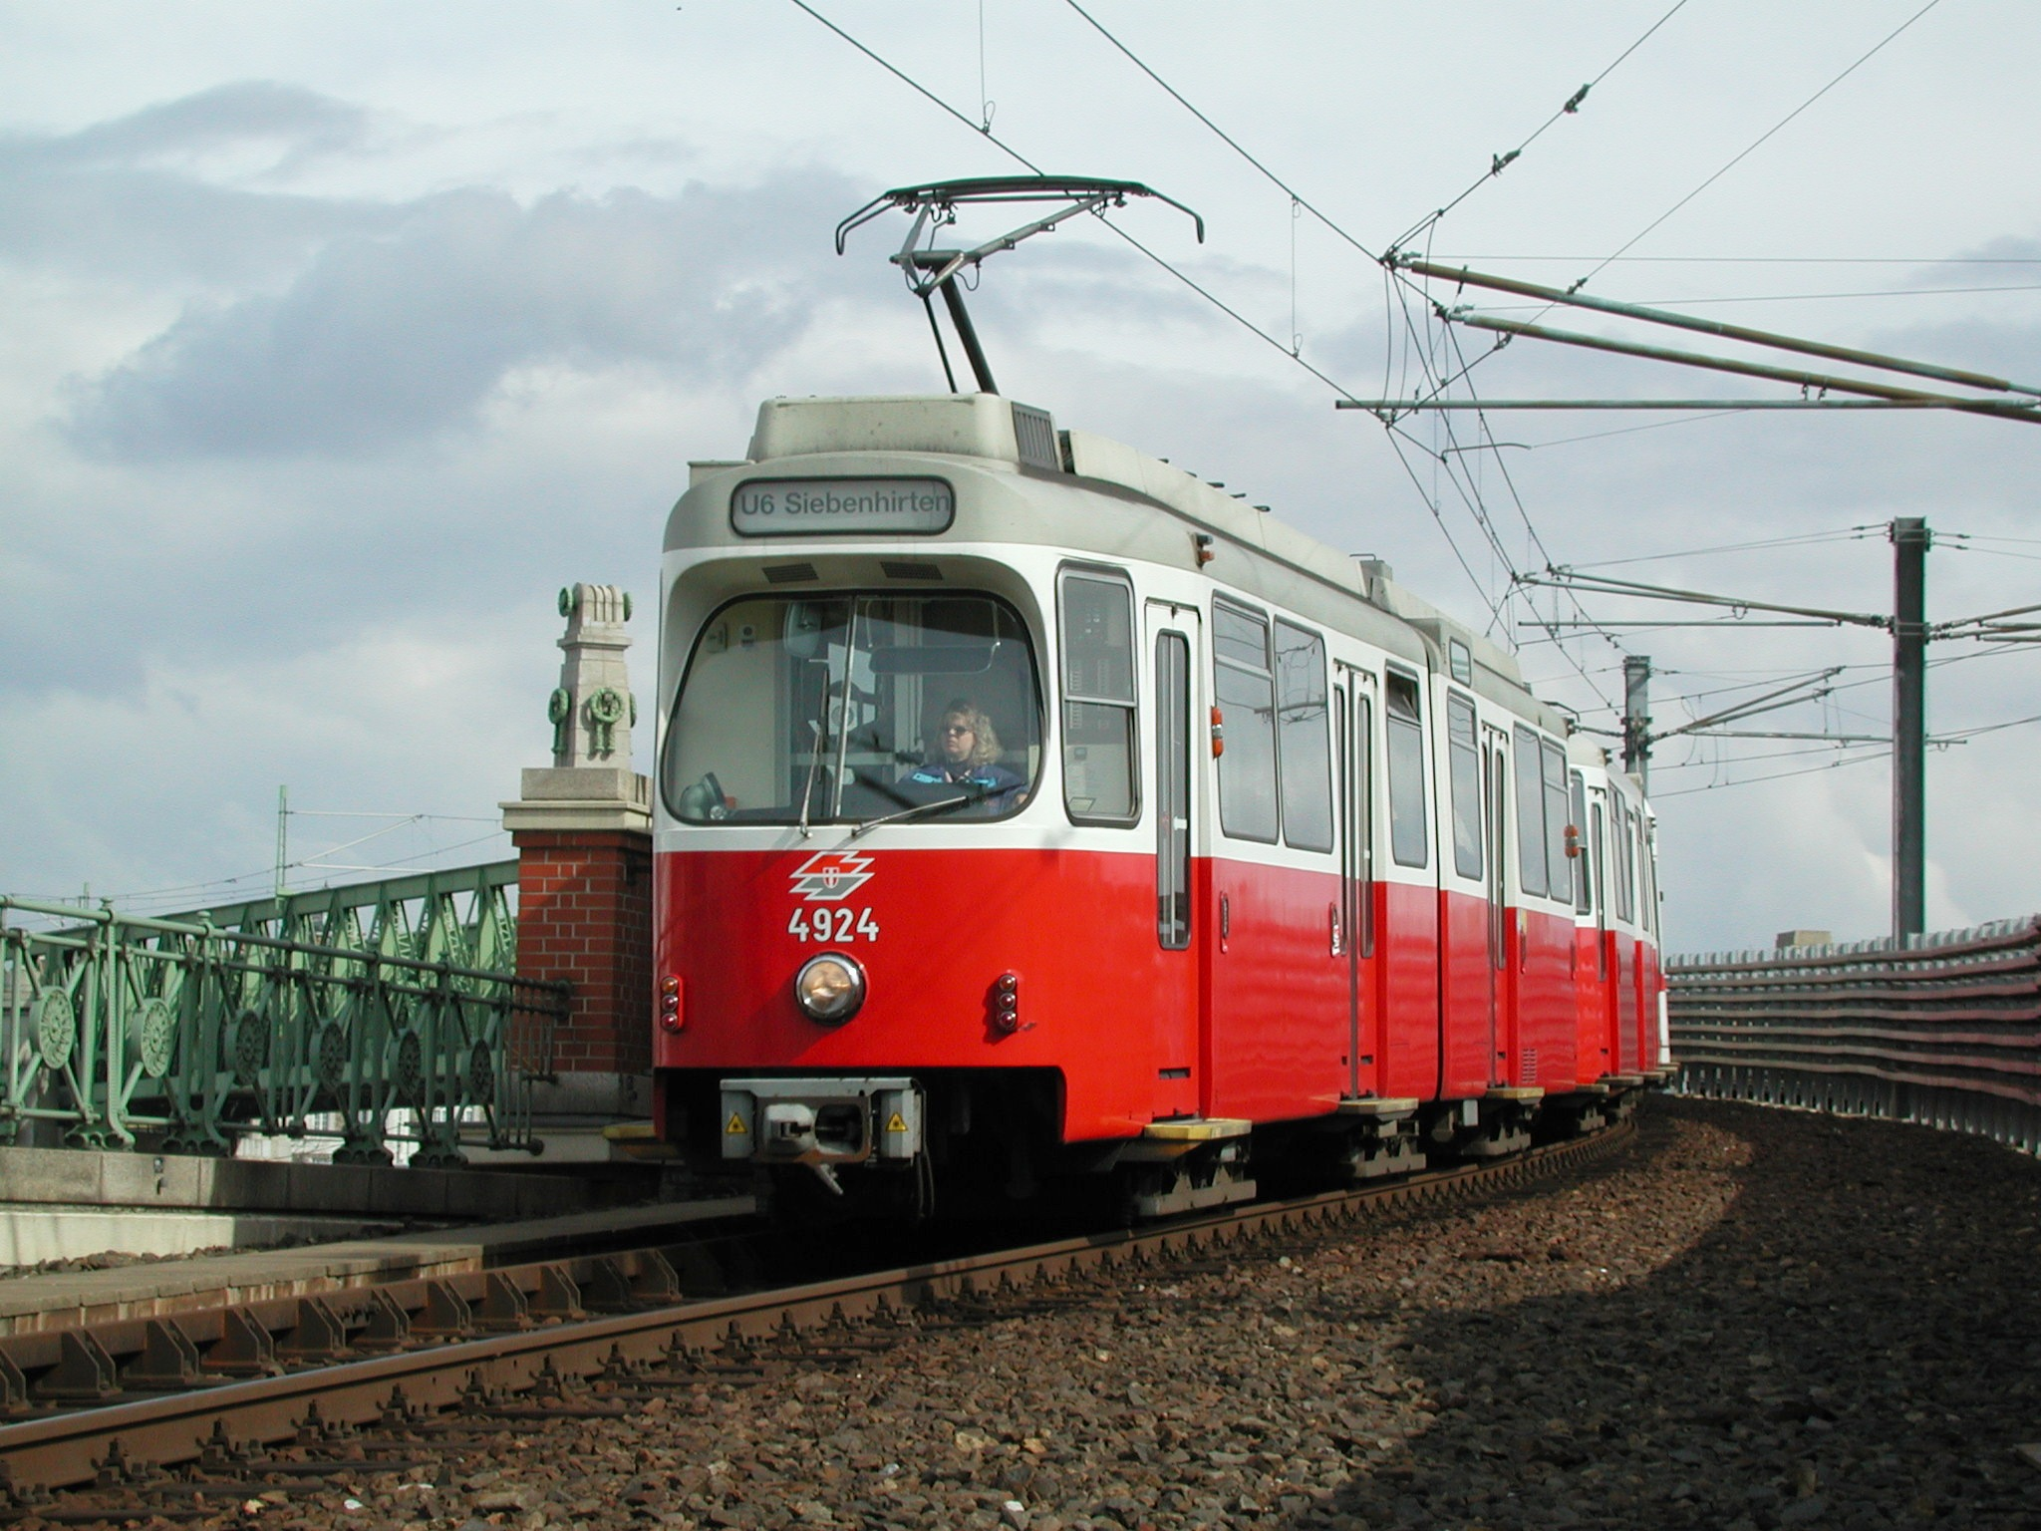

Slide 9
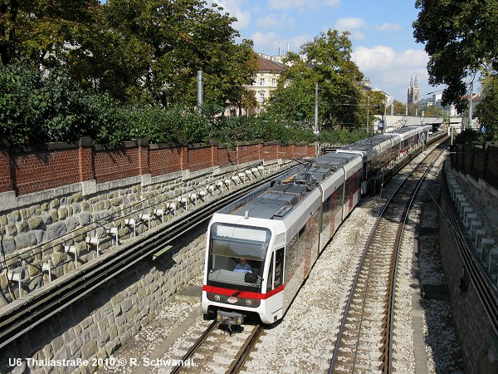

Slide 10


